Slide 1
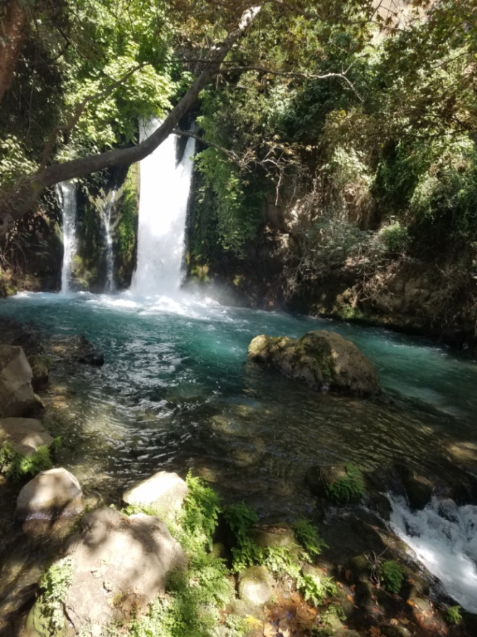
Aprende Hebreo mientras Cantas
Apprenez l'Hébreu en Chantant
Lerne Hebräisch beim Singen
노래하며 배우는 히브리어
唱歌來學習希伯來語
Learn Hebrew
While Singing (IV)
מְקוֹר מַיִם חַיִּים
ἡ πηγή ὕδατος ζωῆς
The Spring of Living Water
생명수 샘 生命水的泉源
La Fuente de Agua Viva
La Source d'Eau Vive
Die Quelle Lebendigen Wassers
Fonte de Água Viva
‎ يَنْبُوعَ الْمِيَاهِ الْحَيَّةِ،
Voice: Ezra Kim, Ph.D.
Cantado por Esdras Kim, Ph.D.
Chanté par Ezra Kim, Ph.D.
Gesungen von Ezra Kim, Ph.D.
노래: 김경래 박사
由金京來博士演唱

Slide 2

Psalm 40:16[17]
May they say who seek you all in you may they be glad may they rejoice
your salvation those who love LORD be exalted always
^{NIV} But may all who seek you rejoice and be glad in you; may those who love your salvation always say, “The LORD be exalted!” / ^{R95} Gócense y alégrense en ti todos los que te buscan, y digan siempre los que aman tu salvación: "¡Jehová sea enaltecido!". / ^{BFC} Mais que tous tes fidèles, grâce à toi, soient débordants de joie, et que tous ceux qui t'aiment, toi le Sauveur, ne cessent de proclamer: «Le Seigneur est grand!» / ^{ELB} Es mögen fröhlich sein und sich freuen an dir alle, die dich suchen; es mögen stets sagen: «Groß ist der HERR!», die dein Heil lieben. / ^{KOR} 무릇 주를 찾는 자는 다 주로 즐거워하고 기뻐하게 하시며 주의 구원을 사랑하는 자는 항상 말하기를 여호와는 광대하시다 하게 하소서. / ^{CUV} 願一切尋求你的,因你高興歡喜．願那些喜愛你救恩的,常說,當尊耶和華為大。

Slide 3



Psalm 40:16[17]
//// Yasisu ve-yismekhu bekha kol mevakshekha ////
Yomru tamid Yomru tamid
//// Yigdal Adonay ohavey teshuatekha ////

Slide 4

Psalm16:8-9
always before me LORD I keep
my glory rejoices my heart is glad therefore I shall be moved not at my right hand because
^{NIV} I have set the LORD always before me. Because he is at my right hand, I will not be shaken. Therefore my heart is glad and my tongue rejoices; ….. / ^{R95} A Jehová he puesto siempre delante de mí; porque está a mi diestra, no seré conmovido. Se alegró por tanto mi corazón y se gozó mi alma; ….. / ^{BFC} Je ne perds pas de vue le Seigneur, et je ne risque pas de faiblir, puisqu'il est à mes côtés. C'est pourquoi j'ai le coeur plein de joie, j'ai l'âme en fête. ….. / ^{ELB} Ich habe den HERRN stets vor Augen; weil er zu meiner Rechten ist, werde ich nicht wanken. Darum freut sich mein Herz und frohlockt meine Seele. ….. / ^{KOR} 내가 여호와를 항상 내 앞에 모심이여 그가 내 우편에 계시므로 내가 요동치 아니하리로다. 이러므로 내 마음이 기쁘고 내 영광도 즐거워하며 ….. / ^{CUV}我將耶和華常擺在我面前．因他在我右邊、我便不至搖動。因此我的心歡喜、我的靈快樂． …..

Slide 5




Psalm 16:8-9
//// Shiviti Adonay lenegdi tamid ////
Ki mimini bal-emot lakhen samakh Libi
// va-Yagel Kevodi va-Yagel Kevodi //

Slide 6
Isaiah 61:10
in my God my whole being rejoices in the LORD I delight greatly
He arrayed me of righteousness in a robe of salvation with garments he clothed me for
^{NIV} I delight greatly in the LORD; my soul rejoices in my God. For he has clothed me with garments of salvation and arrayed me in a robe of righteousness, ……. / ^{R95} "En gran manera me gozaré en Jehová, mi alma se alegrará en mi Dios, porque me vistió con vestiduras de salvación, me rodeó de manto de justicia, ……. / ^{BFC} Le Seigneur est pour moi une source de joie débordante. Mon Dieu me remplit de bonheur, car le secours qu'il m'accorde est un habit dont il me vêt, et le salut qu'il m'apporte, un manteau dont il me couvre. ……. / ^{ELB} Freuen, ja freuen will ich mich in dem HERRN! Jubeln soll meine Seele in meinem Gott! Denn er hat mich bekleidet mit Kleidern des Heils, den Mantel der Gerechtigkeit mir umgetan, …... / ^{KOR} 내가 여호와로 인하여 크게 기뻐하며 내 영혼이 나의 하나님으로 인하여 즐거워하리니 이는 그가 구원의 옷으로 내게 입히시며 의의 겉옷으로 내게 더하심이 ……. / ^{CUV} 我因耶和華大大歡喜,我的心靠神快樂.因他以拯救為衣給我穿上,以公義為袍給我披上,…….

Slide 7
Isaiah 61:10
// Sos asis ba-Adonay tagel nafshi be-Elohay
Ki hilbishani bigdey yesha me-il tsdaka ye-atani
Ki hilbishani bigdey yesha me-il tsdaka ye-atani //

